Slide 1




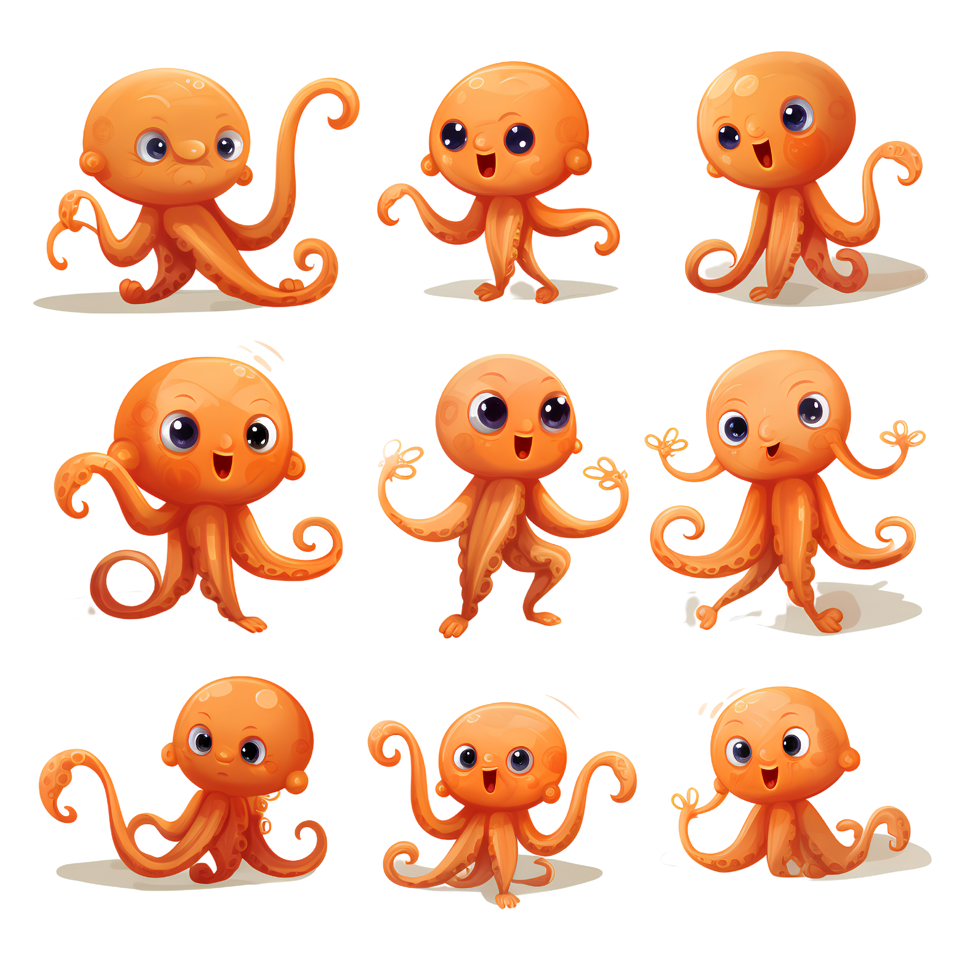

TEMA DA AULA
O que Estou
Assistindo?

Slide 2



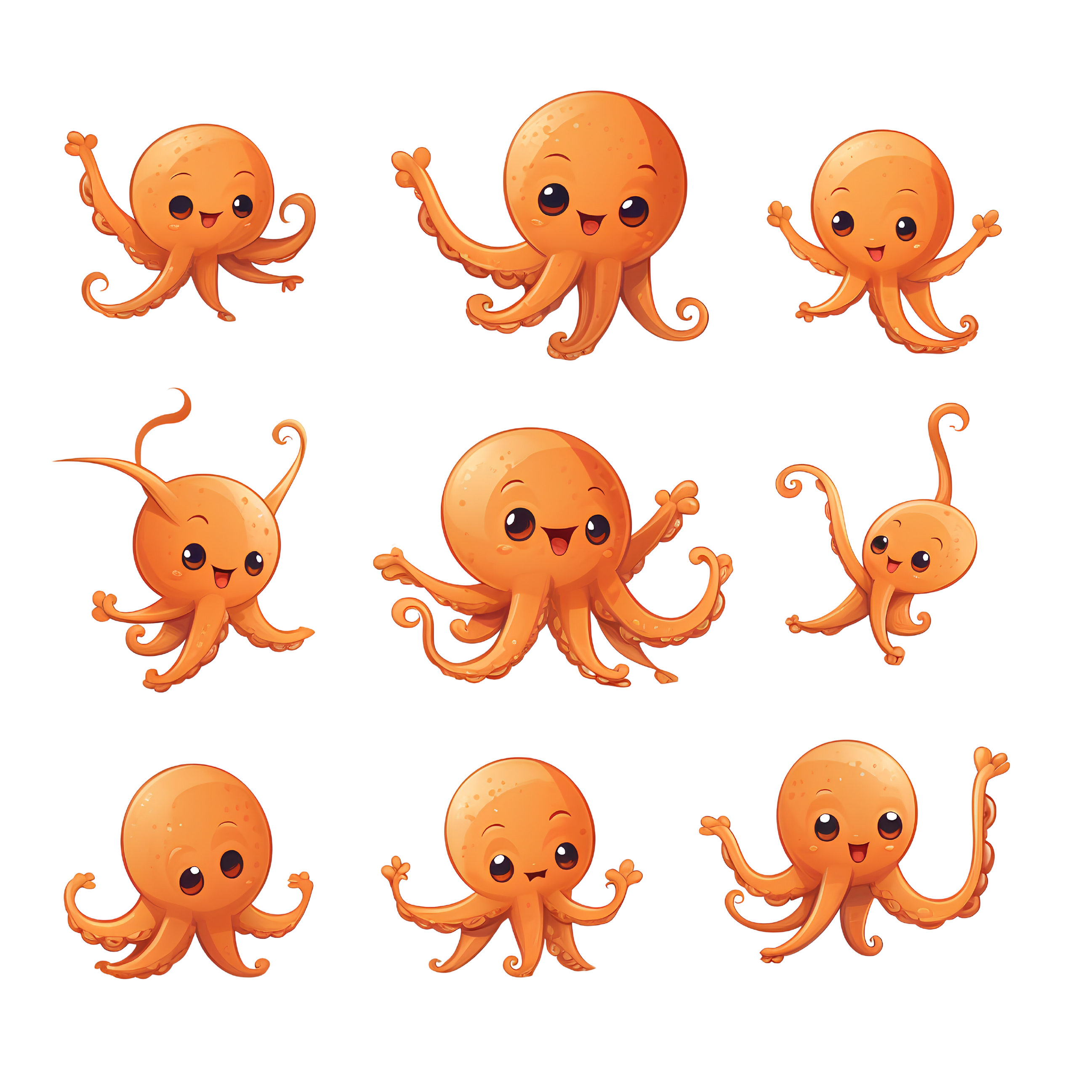

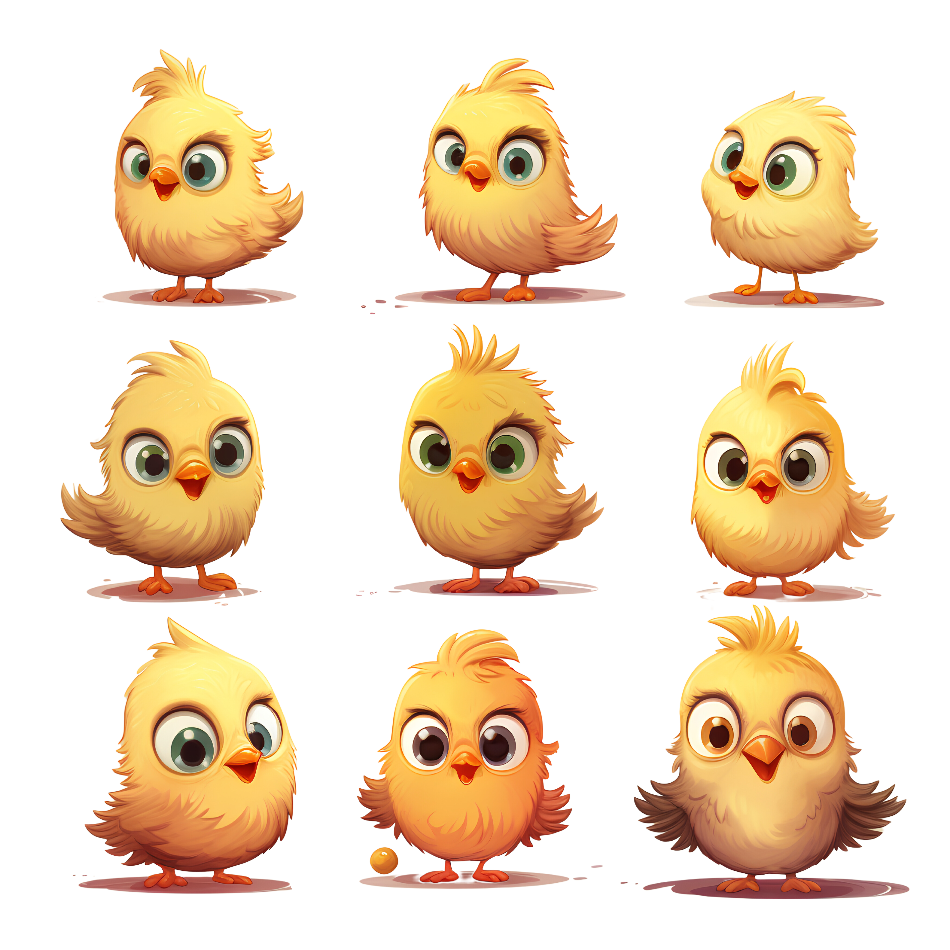

CONTEXTO
Em uma tarde fresquinha depois da escola, Otto convidou seu melhor amigo, Amarelinho, para brincar em sua casa.
Assim que chegaram, Otto correu até sua mãe e perguntou:
— Mamãe, podemos jogar no meu tablet juntos?
Com um sorriso no rosto, a Mamãe de Otto ajudou os dois a se conectarem. E pronto! A diversão digital estava apenas começando!

Slide 3
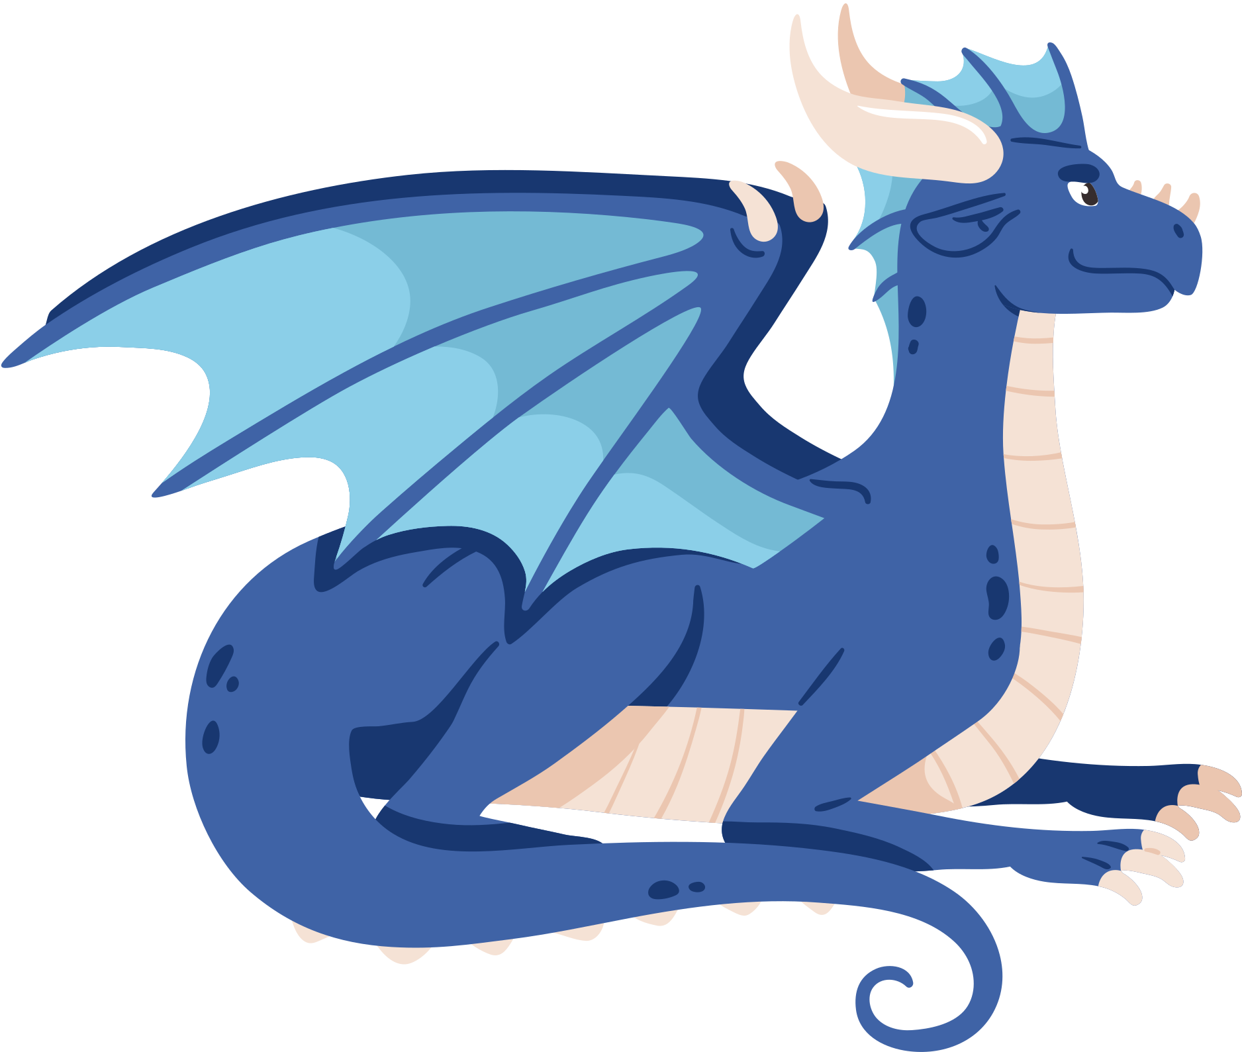
CONTEXTO
Otto e Amarelinho estavam se divertindo muito assistindo a vários vídeos e jogando jogos incríveis. Estar online é uma aventura cheia de possibilidades!
De repente, Amarelinho virou para Otto e perguntou:
— Otto, podemos assistir a um vídeo que eu adoro? É sobre dragões super legais!
— Claro! — respondeu Otto, animado. Afinal, quem não ama uma boa história de dragões?

Slide 4




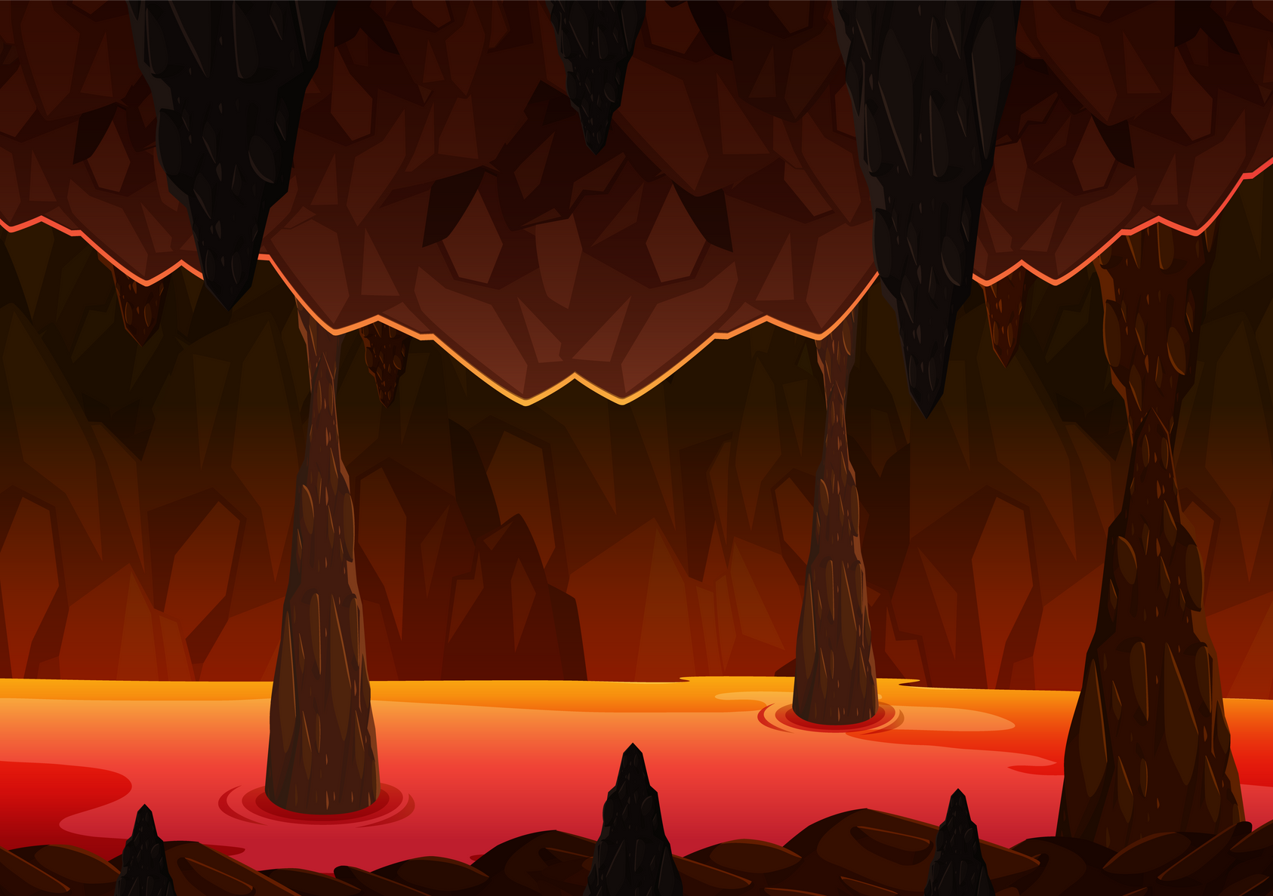

CONTEXTO
Mas, quando o vídeo começou, Otto achou tudo muito assustador! Ele não gostou nadinha e queria parar de assistir.
— Ah, é só um dragão! — disse Amarelinho, rindo. — Nem é de verdade!
O DRAGON AZUL TEM SUPERPODE
RES ESCONDIDOS....

Slide 5
CONTEXTO
Mesmo assim, Otto se sentiu preocupado e com medo.
Ele queria pedir ajuda para a mamãe e o papai, mas tinha receio de que Amarelinho ficasse em apuros por causa disso.

Slide 6
DESAFIO
O que Otto deve fazer?

Slide 7
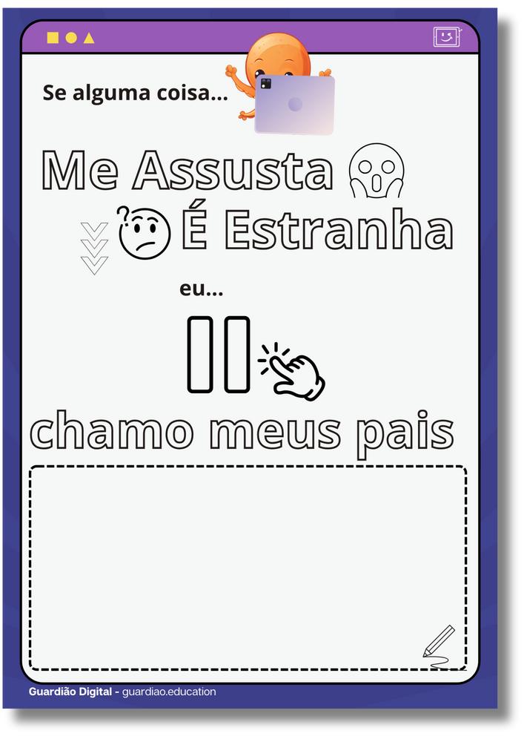
MÃO NA MASSA

Slide 8


SÍNTESE
O que Aprendemos?
Se algo na internet me assusta ou parece estranho, eu paro e peço ajuda! É sempre bom contar para a mamãe, o papai ou outro adulto de confiança.
Se eu não gosto de algo, posso falar sobre isso. Não tem problema pedir ajuda. Amigos nem sempre sentem o mesmo que a gente. O que importa é como eu me sinto. Se algo me incomoda, eu paro.

Slide 9
Até a Próxima!

